Slide 1

Brainstormen

Slide 2
Leerdoel
Aan het eind van deze les kun je:
Brainstormen
Creatief denken
Associëren
Voortbouwen op elkaars ideeën
Convergeren
Divergeren

Slide 3
Creatief denken
Het vermogen om nieuwe en/of ongebruikelijke oplossingen te vinden voor bestaande problemen
Iedereen is creatief
Het bij elkaar brengen van ideeen die eerder niet bij elkaar pasten.
95% van de creatieve ideeën is het gebruiken van bestaande ideeën in een andere omgeving

Slide 4
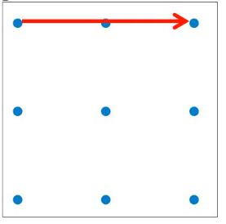
Hoeveel lijnen?
Notes:
Hoeveel lijnen heb je om 9 punten te verbinden?

Slide 5
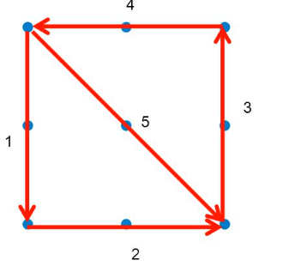
Hoeveel lijnen?
Notes:
Hoeveel lijnen heb je om 9 punten te verbinden?

Slide 6
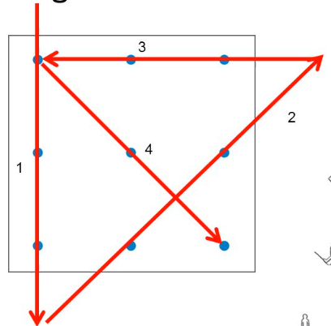
Hoeveel lijnen?
Notes:
Het kan ook met 4

Slide 7
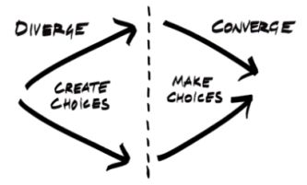
Belangrijk
Uitstel van oordeel
Gekke ideeën kunnen tot leuke nieuwe, realistische ideeën leiden
Divergeren, convergeren

Slide 8

Hoe werkt brainstormen eigenlijk?

Slide 9
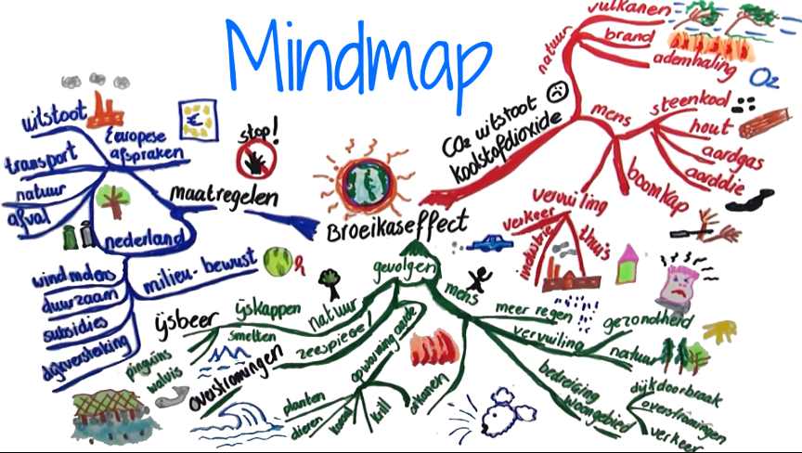
Mindmap(pen)

Slide 10
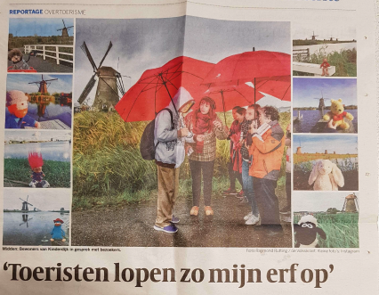
Uit de krant
Notes:
Dit stond maandag 12-11-2018 in de krant. (uitdelen hele artikel)
Definieer het probleem

Slide 11
In vier groepen
Definieer (het probleem)
Divergeer (zo veel mogelijk ideeën)
Convergeer (kijk welke het beste past)
Presenteer het proces en de uitkomst

Slide 12
Samenvatting
Creatief denken
Associëren
Brainstormen
Divergeren
Convergeren

